Slide 1
Video
DI_CF034_3.2_ SOAP Simple Object Access Protocol

Slide 2
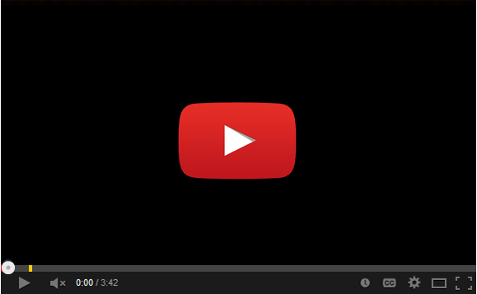
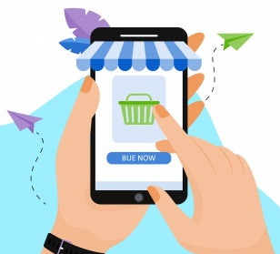



SOAP “Simple Object Access Protocol”
Indicaciones
Protocolo SOAP
XML
Ir colocando las palabras claves que se dejaron el recuadro, mientras está la voz en off . Se sugiere imágenes similares de Servidor, computador y tienda online
Cliente
XML
Tienda en línea
Servidor
Audio/ Narración
Referencias de las imágenes: Servidor: https://www.freepik.es/vector-gratis/dos-racks-servidores-negros-ilustracion-realista_3907757.htm#page=1&query=servidor&position=22&from_view=search
Computador: https://www.freepik.es/vector-premium/marca-verificacion-pantalla-portatil_5553185.htm#page=1&query=pc&position=13&from_view=search
Tienda en línea: https://www.freepik.es/vector-gratis/manos-sosteniendo-smartphone-comprando-tienda-online_9649016.htm#page=1&query=tienda%20en%20linea&position=20&from_view=search
SOAP, sus siglas hacen referencia a “Simple Object Access Protocol”, es un protocolo estándar, que define cómo dos objetos, en diferentes procesos, deben comunicarse por medio de intercambio de datos XML. Las tiendas en línea, los buscadores y las empresas que ofrecen productos en línea aplican este protocolo, el cual se utiliza desde los años 90; es la conexión entre un cliente “navegador de Internet” y los servicios de un servidor.

Slide 3
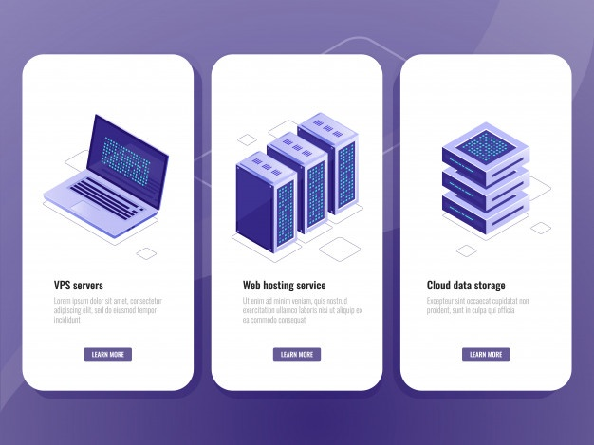
Función de SOAP
Indicaciones
Servicio web SOAP
Request
Response
HML
Ir colocando las palabras claves que se dejaron el recuadro, mientras está la voz en off . Se sugiere imágenes similares de: Computador y servidor
HTTP
HTTP
XML
Cliente
Servidor
Audio/ Narración
Referencias de las imágenes:Servidor y computador https://www.freepik.es/vector-gratis/icono-isometrico-servicio-alojamiento-web-sala-servidores-vps-almacenamiento-nube-almacen-datos_4103179.htm#page=1&query=servidor&position=17&from_view=search
La función básica de SOAP es comunicar aplicaciones realizando la llamada a procedimiento remoto RPC e implementando un esquema requerimiento/respuesta, equivalente a una arquitectura cliente/servidor, en la cual el cliente inicia el proceso y el servidor responde al requerimiento. El cliente envía un mensaje Request, vía http, que es generado por la aplicación servidora, y una respuesta que es enviada a la aplicación cliente vía HTTP. Tanto los mensajes Request como Response son mensajes HTTP, pero, en caso de usar cualquier otro protocolo de transporte, no cambia el contenido del mensaje, el cual está codificado en XML.

Slide 4






Protocolo SOAP
Indicaciones
Ir colocando las palabras claves que se dejaron el recuadro, mientras está la voz en off . Se sugiere imágenes similares de: Codificación, reglas y servidor
Constructor SOAP ENVELOPE
Reglas de codificación
Representación SOAP RPC
Audio/ Narración
Referencias de las imágenes:Codificacion: https://www.freepik.es/vector-gratis/concepto-desarrollo-aplicaciones-telefono-computadora-portatil_10410990.htm#page=1&query=PROGRAMACION&position=24&from_view=search
Reglas: https://www.freepik.es/vector-gratis/sentencia-legal-aviso-judicial-decision-juez-sistema-judicial-abogado-abogado-estudiando-papeles-personaje-dibujos-animados_11667035.htm#page=1&query=reglas&position=2&from_view=search
Servidor: https://www.freepik.es/vector-gratis/icono-isometrico-tecnologia-informatica-sala-servidores-conjunto-dispositivos-digitales-elemento-diseno-computadora-portatil-pc_4103157.htm#page=1&query=servidor&position=1&from_view=search
La especificación del protocolo SOAP consta de 3 partes:
1. El constructor SOAP ENVELOPE, que define un framework para expresar qué hay en un mensaje, a quién está dirigido y cuándo es opcional o mandatorio.
2. Las reglas de codificación, que definen un mecanismo de serialización para ser usado para intercambiar instancias de tipos de datos.
3. La representación SOAP RPC, que define una metodología que puede ser usada para representar invocaciones a procedimientos remotos y sus respuestas.

